Slide 1
1. （2020·上海 ）在一个坡面角约为20°的山坡上有一个泉眼，从泉眼开挖一条正对山脚向下到山脚的灌溉水渠。已知泉眼距地面的垂直高度约为100米，开挖水渠每米的土方量约为0.3立方米，则开挖整条水渠的土方量约为（ ）。（参考数据：），则石像BC的高度约为：
A. 10立方米 B. 32立方米
C. 88立方米 D. 980立方米

Slide 2
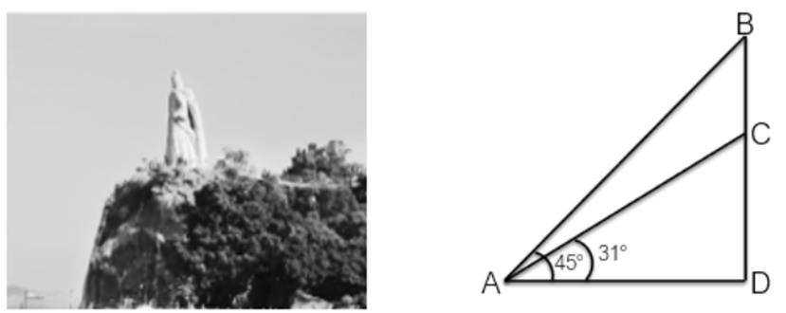
2. （2020·联考）厦门鼓浪屿海滨覆鼎岩上屹立着一尊郑成功雕像。为了测量石像的高度，某测量小组选取的测量点A与覆鼎岩底部D在同一水平线上，如下图所示。已知覆鼎岩高CD为24米，在A处测得石像头顶部B的仰角为45°，石像底部C的仰角为31°（参考数据：），则石像BC的高度约为：
A. 20米 B. 18米
C. 16米 D. 14米

Slide 3
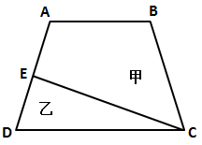
3. （2014·四川 ）如图ABCD是一个梯形，E是AD的中点，直线CE把梯形分成甲、乙两部分，其面积之比是15∶7。问上底AB与下底CD的长度之比是：
A. 5∶7 B. 6∶7
C. 4∶7 D. 3∶7

Slide 4
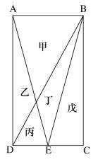
4. （2017·国考 ）一块种植花卉的矩形土地如图所示，AD边长是AB的2倍，E为CD边的中点，甲、乙、丙、丁、戊区域分别种植白花、红花、黄花、紫花、白花。问种植白花的面积占矩形土地面积的：
A. 3/4 B. 2/3
C. 7/12 D. 1/2

Slide 5
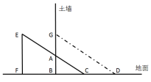
5. （2018·四川 ）土质房屋的墙壁底部有一个三棱柱体的孔，其纵截面ABC如下图所示。房主用一个纵截面为三角形的木楔塞住这个孔。为了塞紧孔洞，他用锤子敲击木楔，使木楔移动了4厘米（CD）且其底部EF与孔洞表面BG重合，此时孔的高度增加了3厘米（AG）。已知木楔底部EF高8厘米，问孔的纵截面积增加了多少平方厘米？
A. 26 B. 30
C. 32 D. 36

Slide 6
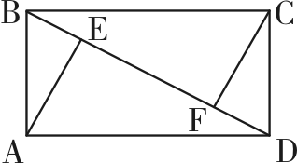
6. （2021·四川 ）一块长方形土地ABCD中绘有3条会侧线如图所示。已知AE和CF垂直于对角线BD，AE、EF分别长8米和12米。问整块土地的面积为多少平方米?
A. 96 B. 156
C. 160 D. 240

Slide 7
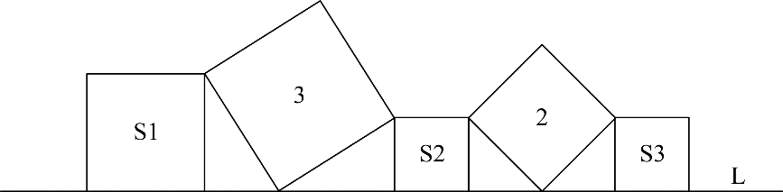
7. （2020·四川 ）如图所示，在直线L上依次摆放着5个正方形。已知斜放置的2个正方形的面积分别是3和2，正放置的3个正方形的面积依次是S1、S2、S3，且S2=S3。问S1+S2+S3的值为：
A. 4 B. 5
C. 11 D. 13

Slide 8
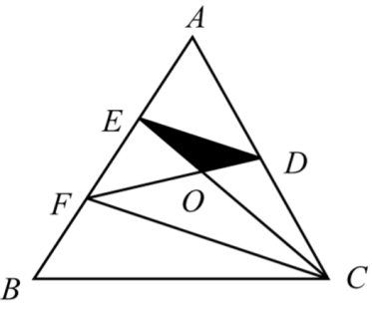
8. （2023·国考 ）一个三角形公园ABC内的道路如下图中实线所示。已知AE=EF=FB，AD=DC，且黑色部分为人工湖。问公园总面积是人工湖面积的多少倍
A. 9 B. 12
C. 16 D. 18

Slide 9
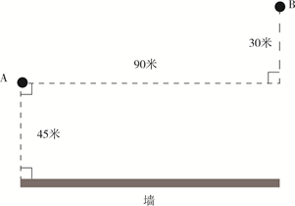
9. （2019·浙江 ）A点、B点与墙的位置如下图所示，现从A点出发以5米/秒的速度跑向墙，接触到墙后再跑到B点，问最少要多少秒到达B点？
A. 30 B. 34
C. 38 D. 42

Slide 10
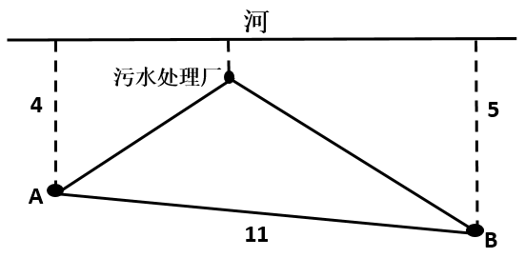
10. （2017·湖南）如下图所示，某条河流一侧有A、B两家工厂，与河岸的距离分别为4km和5km，且A与B的直线距离为11km。为了处理这两家工厂的污水，需要在距离河岸1km处建造一个污水处理厂，分别铺设排污管道连接A、B两家工厂。假定河岸是一条直线，则排污管道总长最短是：
A. 12千米 B. 13千米
C. 14千米 D. 15千米

Slide 11
11. （2024国考·行政执法）甲、乙两个联络站相距10千米。一条道路与甲、乙联络站连线相平行，且与两联络站连线的垂直距离为12千米。现需紧邻该道路建一个工作站，问工作站距离甲、乙联络站距离之和最小为多少千米：
A. 20 B. 22
C. 24 D. 26

Slide 12
12. （2018·联考 ）某地市区有一个长方形广场，其面积为1600平方米。由此可知，这个广场的周长至少有：
A. 160米 B. 200米
C. 240米 D. 320米

Slide 13
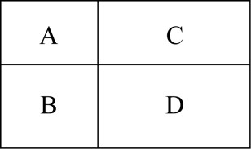
13. （2020·联考 ）村民陶某承包一长方形地块，他将地分割成如图所示的A、B、C、D四个地块，其中A、B、C的周长分别是20米、24米、28米，D的最大面积是多少平方米？
A. 42 B. 49
C. 64 D. 81

Slide 14
14. （2022·江西 ）某村拟建造一个容积为144立方米，深度为4米的长方体无盖蓄水池。为节约成本，侧面积最小为多少平方米？
A. 24 B. 36
C. 96 D. 132

Slide 15
15. （2017·联考 ）妈妈为了给过生日的小东一个惊喜，在一底面半径为20cm、高为60cm的圆锥形生日帽内藏了一个圆柱形礼物盒。为了不让小东事先发现礼物盒，该礼物盒的侧面积最大为多少？
A. B． B.
C. D

Slide 16
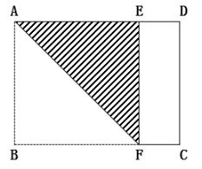
16. （2018·吉林）一长方形纸板长为4cm，宽为3cm，将其折叠后，折痕为AF，如图所示，则阴影三角形的周长是：
A. 10 B. 8
C. 4.5 D. 6+3

Slide 17
17. （2022·联考 ）兔子和乌龟举行一场跑步比赛，终点位于起点正北方500米位置。兔子的速度是乌龟的5倍，兔子和乌龟同时出发，兔子先向正东方跑了一会儿后意识到自己方向错误，马上直奔终点，速度不变，结果兔子和乌龟同时到达。问兔子意识到自己的错误时已经跑了多少米？
A. 600 B. 1200
C. 2400 D. 3000

Slide 18
18. （2020·江苏 ）某训练基地的一块三角形场地的面积是1920平方米。已知该三角形场地的三边长度之比是5∶12∶13，则其周长是：
A. 218米 B. 240米
C. 306米 D. 360米

Slide 19
19. （2022·国考 ）甲地在丙地正西17千米，乙地在丙地正北8千米。张从甲地、李从乙地同时出发，分别向正东和正南方向匀速行走。两人速度均为整数千米/小时，且1小时后两人的直线距离为13千米，又经过3小时后两人均经过了丙地且直线距离为5千米。已知李的速度是张的60%，则张经过丙地的时间比李：
A. 早不到10分钟 B. 早10分钟以上
C. 晚不到10分钟 D. 晚10分钟以上

Slide 20
20. （2026·浙江）小张从营地出发，骑车向东偏南方向行进60千米后，左转90度继续行进45千米到达营地正东方向的位置。问他保持当前方向再行进35千米，与营地之间的直线距离为多少千米？
A. 80 B. 90
C. 100 D. 120

Slide 21
21. （2017·江苏）一艘游轮在海上匀速航行，航向保持不变。上午8时在游轮的正东方30海里处有一灯塔。上午10时30分该灯塔位于游轮的正南方40海里处，则在该时段内，游轮与灯塔距离最短的时刻是：
A. 8时45分 B. 8时54分
C. 9时15分 D. 9时18分

Slide 22
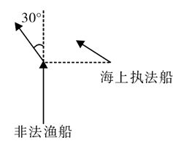
22. （2018·国考 ）一艘非法渔船作业时发现其正右方有海上执法船，于是沿下图所示方向左转30°后，立即以15节（1节＝1海里/小时）的速度逃跑，同时执法船沿某一直线方向匀速追赶，并正好在某一点追上。已知渔船在被追上前逃跑的距离刚好与其发现执法船时与执法船的距离相同，问执法船的速度为多少节？
A. 20 B. 30
C. D．

Slide 23
23. （2021·安徽事业单位 ）一个边长为8cm的立方体，表面涂满油漆，现在将它切割成边长为0.5cm的小立方体，问两个表面有油漆的小立方体有多少个？
A. 144 B. 168
C. 192 D. 256

Slide 24
24. （2022·山东 ）将一个立方体的表面涂黑，用刀片平行于立方体各个面，将其切割成若干个棱长为1的小立方体。如果只有一个面涂黑的小立方体的个数与没有一个面涂黑的小立方体的个数相等，那么原立方体的棱长为多少？
A. 4 B. 6
C. 16 D. 8

Slide 25
25. （2025·辽宁）一个空的倒置的圆锥形容器，倒入1瓶固定容量的水后，水的高度恰好为容器高度的一半。若要使容器盛满水，则需要再倒入水的瓶数为：
A. 5瓶 B. 7瓶
C. 8瓶 D. 10瓶

Slide 26
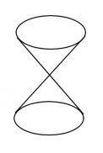
26. （2019·四川 ）如图，沙漏计时器由上下两个大小相同、相互连通且底面互相平行的圆锥组成，下面的圆锥内装有细沙。计时开始时，将沙漏倒置，已知上面圆锥中细沙全部流下恰好需要1小时，则细沙高度下降一半所需的时间是：
A. 30分钟 B. 45分钟
C. 47.5分钟 D. 52.5分钟

Slide 27
27. （2021国考·副省级）一个人工湖的湖面上有一个露出水面3米的圆锥体人工景观（底面朝下）。如人工湖水深减少20％，则该景观露出水面部分的体积将增加。问原来的人工湖水深为多少米：
A. 3.5 B. 3.75
C. 4.25 D. 4.5

Slide 28
28. （2025国考·地市、副省级卷）一个容器的下部分为高12厘米的倒立圆锥体，上部分为圆柱体，且圆锥和圆柱的底面半径相等。现匀速向容器中注入水，1分钟后液面高6厘米，又过30分钟后注满。问整个容器的高度为多少厘米：
A. 22.5 B. 22
C. 23.5 D. 23

Slide 29
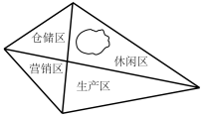
29. （2019·江苏）某民营企业新建一个四边形的厂区，按对角线将整个厂区分为四个功能区，如图所示。已知生产、仓储和营销三个功能区的面积分别为26亩、18亩和13亩，若保留休闲区的12亩天然小湖泊，则休闲区可利用的陆地面积是：
A. 36亩 B. 26亩
C. 24亩 D. 23亩

Slide 30
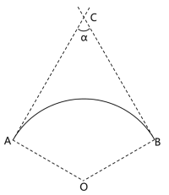
30. （2025·联考）高速公路某路段转向处靠近居民楼，为减少噪声需设置隔音板（如下图所示），安装隔音板范围为公路转向处的一段圆曲线（即从点A至点B圆弧），测控人员在过点A、B的两条切线的交点C处，测得从A到B转角为，若此圆曲线的半径OA=1km，则这段隔音板的安装长度为：
A. B． B.
C. D． D.

Slide 31
31. （2018·天津 ）一个边长为8的正立方体，由若干个边长为1的立方体组成，现在要将大立方体表面涂成黄色，问一共有多少个小立方体涂上了黄色？
A. 384 B. 328
C. 324 D. 296

Slide 32
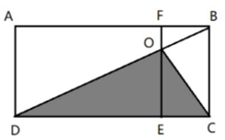
32. （2025·天津）某矩形农场ABCD如图所示，矩形区域ADEF为生产区，矩形区域BCEF为休闲区。现连接BD将两区域打通，与EF相交于O点。已知AF和FE的长度分别为600米和400米，问COD围成的三角形阴影区域面积为多少万平方米？
A. 12 B. 15
C. 16 D. 18

Slide 33
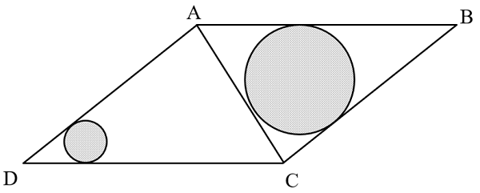
33. （2025·天津）某工业园区内一区域如下图所示，三角形ABC与ACD为两个面积相等的直角三角形，AB长度是BC的2倍。现在区域内划出如图两个圆形区域摆放花坛，两个圆形均与图中两条边相切。已知B点到大圆、D点到小圆上任一点的最短距离分别为AD长度的1/2、1/5，问大圆面积是小圆的多少倍？
A. 3倍以下 B. 3-3.5倍
C. 3.5-4倍 D. 4倍以上

Slide 34
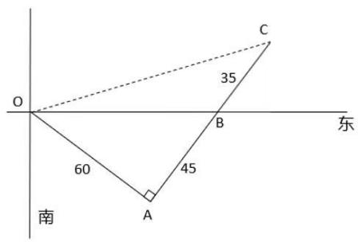
34. （2026·浙江）小张从营地出发，骑车向东偏南方向行进60千米后，左转继续行进45千米到达营地正东方向的位置。问他保持当前方向再行进35千米，与营地之间的直线距离为多少千米？
A. 80 B. 90
C. 100 D. 120

Slide 35
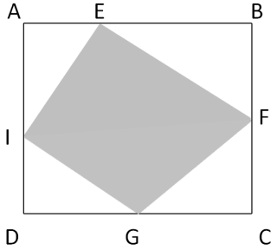
35. （2022·重庆选调）一块长方形田地ABCD如下图所示，已知AB：BC=6：5，AE：EB=1：2，AI：ID=3：2，G和F则是另两边中点，现要在图中灰色部分种植作物A，问作物A的种植面积占该田地总面积的：
A. 不到45% B. 45%-50%之间
C. 50%-55%之间 D. 55%以上

Slide 36
36. （2021·广西 ）边长为整数且成等差数列的三个正方形，面积之和不大于5000，其中有两个正方形的面积之和等于第3个正方形的面积，这样的正方形存在多少组？
A. 6 B. 7
C. 9 D. 10

Slide 37
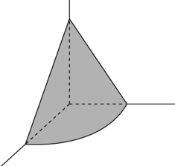
37. （2020·青海 ）在屋内墙角处堆放稻谷（如图，谷堆为一个圆锥的四分之一），谷堆底部的弧长为6米、高为2米，经过一夜发现谷堆在重力作用下底部的弧长变为8米，若谷堆的谷量不变，那么此时谷堆的高为：
A. 9/8米 B. 8/9米
C. 9/16米 D. 4/9米

Slide 38
38. （2008·深圳 ）有一条长为100米、宽为16米的小路，需要在道路两侧对称的位置安装路灯。若已知每盏路灯可以照亮以路灯正下方地面为圆心，10米半径的范围。那么这段小路至少需要安装（ ）路灯才能将整条小路的路面都照亮。
A. 22盏 B. 20盏
C. 18盏 D. 16盏

Slide 39
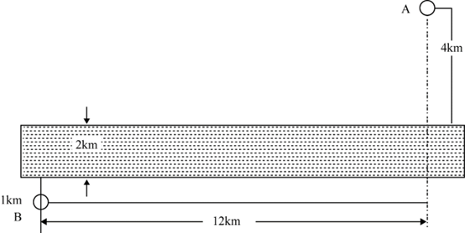
39. （2022·浙江 ）A、B两个乡镇分布于山谷两侧，山谷间有一条宽为2km的河道（如下图所示）。当地政府决定在两个乡镇间修建一条跨河公路促进旅游发展。由于架桥费用高昂，所以要求跨河公路中的桥梁路段长度最短。那么根据图中数据，从A镇前往B镇的最短距离为：
A. 17km B. 15km
C. 19km D. 20km

Slide 40
40. （2017·国考 ）某次军事演习中，一架无人机停在空中对三个地面目标点进行侦察。已知三个目标点在地面上的连线为直角三角形，两个点之间的最远距离为600米。问无人机与三个点同时保持500米距离时，其飞行高度为多少米？
A. 500 B. 600
C. 300 D. 400

Slide 41
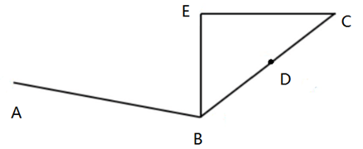
41. （2019·黑龙江 ）人行道ABC，BC长286cm，D为BC中点。AD直线距离为324cm，过B点做直线BE，过C点做垂线与BE交于E点，问AE最小距离为多少？
A. 38cm B. 168cm
C. 176cm D. 181cm

Slide 42
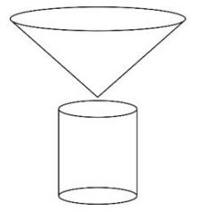
42. （2020·海南 ）野外生存需要用一个简易的圆锥形过滤器（如下图所示）装满溪水进行过滤。过滤器的底面直径为20厘米，高为6厘米。问全部过滤完毕后，在不考虑损耗的情况下，可使底面半径为5厘米，高为15厘米圆柱形容器的水面高度达到：
A. 4厘米 B. 6厘米
C. 8厘米 D. 12厘米

Slide 43
43. （2022·浙江 ）用一个长为20厘米、宽为2厘米、高为1.5厘米的长方体木料，制作一串半径最大的木珠子，不考虑制作过程中的损耗，则这串珠子的数量最多为：
A. 10个 B. 13个
C. 14个 D. 20个

Slide 44
44. （2018·国考 ）将一块长24厘米、宽16厘米的木板分割成一个正方形和两个相同的圆形，其余部分弃去不用。在弃去不用的部分面积最小的情况下，圆的半径为多少厘米？
A. B．4 B.
C. D．8 D.

Slide 45
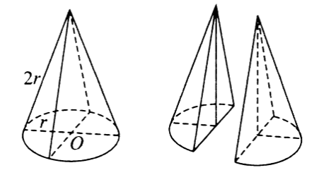
45. （2015·江苏 ）一实心圆锥体的底面半径为r，母线长为2r。若截圆锥体得到两个同样的锥体（如图），则所得两个锥体的表面积之和与原圆锥体表面积的比值是：
A. 1/2 B. C．
C. D.

Slide 46
46. （2023·国考 ）在一块正方形土地中，画一条经过某个顶点的规划线，将其分割为三角形和梯形两块土地，且梯形土地的面积正好是三角形土地的2倍。问三角形和梯形土地的周长之比是多少？
A. 1∶2 B. 5∶7
C. （）∶（） D. （）∶（）

Slide 47
47. （2021·甘肃 ）饲养兔子需要场地，小林准备用一段长为28米的篱笆围成一个三角形形状的场地，已知第一条边长为m米，由于条件限制第二条边长只能是第一条边长度的1/2多4米，若第一条边是唯一最短边，则m的取值可以为：
A. 6 B. 7
C. 8 D. 9

Slide 48
48. （2023·江苏）某食品企业为丰富产品造型，将一款甜点的外形由圆柱形改为半球形。若圆柱形甜点的底面半径是高的2倍，半球形甜点的体积缩小到圆柱形甜点的9/16，则半球形甜点的底面半径是圆柱形甜点底面半径的（ ）。
A. 1/4 B. 1/3
C. 2/3 D. 3/4

Slide 49
49. （2012·联考）3颗气象卫星与地心距离相等，并可同时覆盖全球地表，现假设地球半径为R，则3颗卫星距地球最短距离为：
A. R B. 2R
C. R/2 D. 2R/3

Slide 50
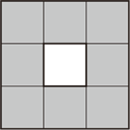
50. （2022·广东 ）如图阴影部分是一块由8块相同的正方形草皮围成的草坪。已知草坪的内、外圈均铺有一圈小石子带，小石子带的总长度为48米，则该草坪的面积为（ ）平方米。
A. 48 B. 72
C. 81 D. 96

Slide 51
51. （2023·新疆）某村拟建造一个容积为144立方米，深度为4米的长方体无盖蓄水池。经测算，蓄水池底部造价为260元/平方米，侧面造价为180元/平方米。那么该水池的最低总造价为：
A. 11440元 B. 25920元
C. 26640元 D. 31680元

Slide 52
52. （2023·浙江 ）一只闹钟的秒针顶点距离表盘圆心4厘米，分针顶点距离表盘圆心3厘米。小王烧开一壶水的时间内，秒针顶点累计移动了40π厘米。那么这一时间段内，分针顶点与表盘圆心的连线扫过的扇形面积为多少平方厘米?
A. 0.5π B. 0.75π
C. π D. 1.5π

Slide 53
53. （2009·北京 ）在一只底面半径是20cm的圆柱形小桶里，有一半径为10cm的圆柱形钢材浸没在水中，当钢材从桶中取出后，桶里的水下降了3cm。求这段钢材的长度：
A. 3cm B. 6cm
C. 12cm D. 18cm

Slide 54
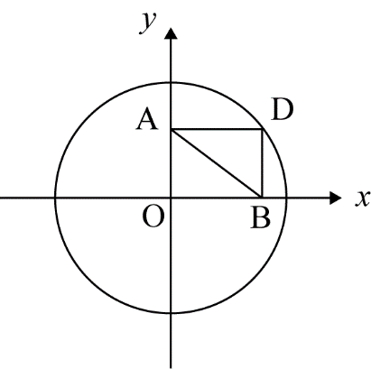
54. （2019·海南 ）如图所示，在一个半径为6米的圆形土地中，有一块长方形花田OBDA。据此可知，从A点走到B点的直线距离为多少米？
A. 5.3 B. 5.6
C. 6 D. 6.1

Slide 55
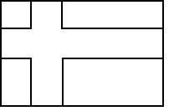
55. （2019·联考 ）如图所示，在长为64米、宽为40米的长方形耕地上修建宽度相同的两条道路（一条横向、一条纵向），把耕地分为大小不等的四块耕地。已知修路后耕地总面积为1377平方米，则该道路路面宽度为多少米？
A. 10 B. 11
C. 12 D. 13

Slide 56
56. （2019·河北 ）小贾骑行从起点出发向东骑行3公里后，折向南骑行7公里，又向东骑行5公里后，再向北骑行1公里。现在，小贾距离起点的直线距离是多少公里？
A. 6 B. 8
C. 10 D. 16

Slide 57
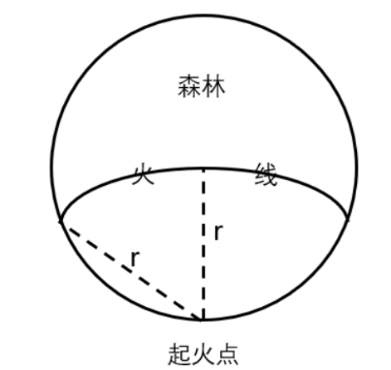
57. （2021·联考·陕西）太平洋上有一个圆形的平坦小岛，岛上遍布森林，闪电击中处于小岛边缘的树木引发森林火灾（如下图所示）。假设火线是以圆弧状往小岛深处推进，问当大火烧到小岛中心位置时，过火面积占全岛面积的比例大约是多少？
A. 45% B. 40%
C. 35% D. 30%

Slide 58
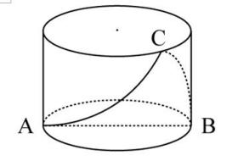
58. （2021·联考·陕西）一个不计厚度的圆柱型无盖透明塑料桶，桶高2.5分米，底面周长为24分米，AB为底面直径。在塑料桶内壁桶底的B处有一只蚊子，此时，一只壁虎正好在塑料桶外壁的A处，则壁虎从外壁A处爬到内壁B处吃到蚊子所爬过的最短路径长约为：
A. 10.00分米 B. 12.25分米
C. 12.64分米 D. 13.00分米

Slide 59
59. （2021·联考·陕西）我国一支工兵部队在某国执行维和任务，负责道路抢修工作。某天，该部队负责的道路被炮弹炸出一个球面形状的大坑。经测量，弹坑直径16m，深4m。现需用车辆运送混凝土填充弹坑，铺平道路，假设每车次可运输10的混凝土，问抢修道路至少需要出动运输车多少车次？（球缺体积计算公式为，其中r为球半径，h为球缺高，V为球缺体积）
A. 65 B. 66
C. 67 D. 68

Slide 60
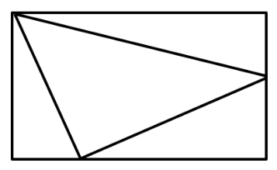
60. （2022·联考·陕西）某商场为庆祝开业三周年，制作了一个长方形大蛋糕，并切成四块，如图所示。假设这个蛋糕可供350人享用，左下角那块蛋糕平均可供50人享用，右上角那块蛋糕平均可供70人，则中间最大块蛋糕平均可供多少人享用？
A. 150 B. 155
C. 175 D. 180

Slide 61

61. （2022·联考·陕西）三星堆一号祭祀坑出土一枚金杖（如下图所示），全长1.42米，直径2.3厘米，采用的是金皮包卷在圆柱形木头上，出土时，金皮重约500克，已知60克黄金的体积是3.1088立方厘米，则金皮的厚度大约是：（保留小数点后两位）
A. 0.25mm B. 0.51mm
C. 0.87mm D. 1.02mm

Slide 62
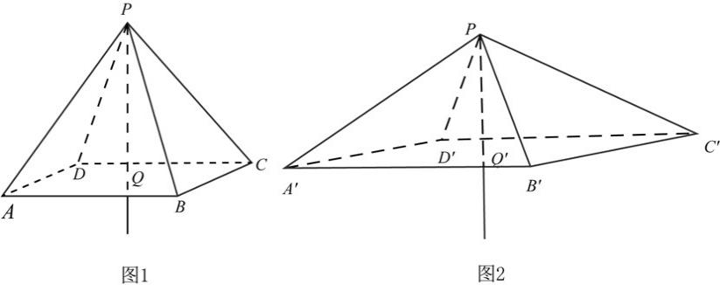
62. （2022·联考·陕西）商家门口摆放了一把正四棱锥形（底面为正方形，侧面为四个全等的等腰三角形）的遮阳伞，第一次伞撑开到图1所示的位置，伞柄与伞骨成角∠CPQ为30°，继续撑开到如图2所示的位置，伞柄与伞骨成角∠变为60°，那么第二次伞撑开后形成的正方形是第一次撑开后正方形ABCD面积的：
A. 3/2倍 B. 倍
C. 2倍 D. 3倍

Slide 63
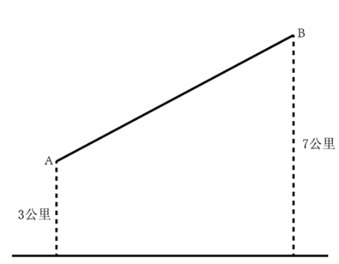
63. （2023·联考·陕西 ）A、B两村在一条笔直公路的同侧，到公路的垂直距离分别是3公里和7公里，两村相距8.5公里，现需在公路边建一个物资集散中心，为节约物资配送成本，集散中心到两个村的直线路程之和应尽可能小，若货车的速度约为60公里/小时，那么货车从集散中心出发，到两村送货后返回中心，路途所花费的最少时间为：
A. 18分钟 B. 21分钟
C. 24分钟 D. 27分钟

Slide 64

64. （2023·联考·陕西 ）某餐馆承诺25分钟内上齐一桌菜，若超时则未上的菜品免单。每张餐桌上都有一个装满后正好25分钟漏完的圆锥形沙漏（如下图所示）。某位顾客在等待的过程中发现沙漏内上方沙子的高度为原先的一半，此时还差一道菜未上，则再过多久还未上菜，这位顾客将享受免单服务：
A. 不到3分钟 B. 3—4分钟之间
C. 4-5分钟之间 D. 超过6分钟

Slide 65
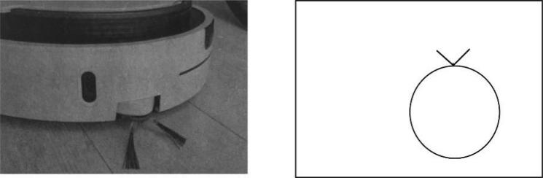
65. （2023·联考·陕西）某品牌圆形扫地机器人升级设计方案，是在原有扫地机器人的前端伸出8cm可转动的边刷进行清扫（如下图所示），目的是将无法触及的边边角角都彻底清扫干净，那么，为保证这一效果，该型号扫地机器人圆形机身的最大直径是：（答案取整数位）
A. 30cm B. 36cm
C. 38cm D. 40cm

Slide 66
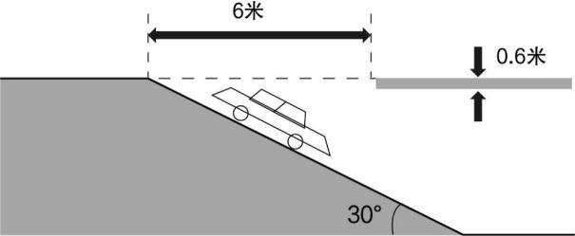
66. （2023·联考·陕西）某大型商场的地下停车场入口处横截面如下图所示，入口处斜坡的坡角为30度，下坡起点至入口顶部水平距离为6米，楼板厚为0.6米。商场管理处需在入口处张贴限高标志，以便告知车辆能否安全驶入。若停车场内部的高度均高于入口处汽车可通过的最低高度，则下列限高最为合理的是：
A. 1.8米 B. 2.3米
C. 2.6米 D. 3.2米

Slide 67
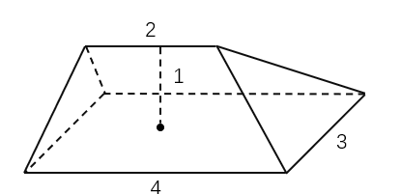
67. （2023·联考·陕西）下图所示是一种帐篷屋顶的示意图，底面是一个长4米宽3米的长方形，屋顶高1米，上棱长2米且平行于底面，那么该帐篷屋顶的体积是：
A. 5立方米 B. 11立方米
C. 12立方米 D. 24立方米

Slide 68
68. （2024·联考·陕西）某公园绿化管理部门采购了100片围栏，每片长1米且不可弯折。现拆分拟围成5块周长相等且互不相邻的矩形花卉区域。若不考虑拼接间隙，那么这5块区域的最大与最小面积最多可相差多少平方米？
A. 10 B. 12
C. 16 D. 25

Slide 69
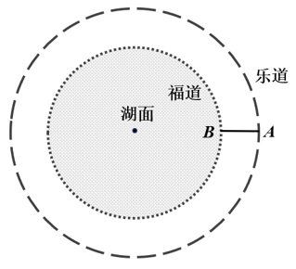
69. （2024·联考·陕西）某地人工湖景区开辟了沿湖福道和环湖乐道两条圆形观景道供市民休闲健身（如下图所示）。小李和他的妈妈分别沿乐道和福道从A、B两地同时同向而行（A、B两点间距离为50米），小李骑自行车的速度是妈妈步行速度的6倍，已知妈妈步行速度为每小时5千米，妈妈沿福道步行一周的时间是小李骑行乐道时间的4倍，那么这个湖面的面积约多少万平方米?（圆周率取3）
A. 2 B. 3
C. 4 D. 6

Slide 70
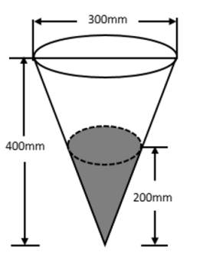
70. （2024·联考·陕西）气象学中，24小时内降落在某面积上的雨水深度叫做日降雨量（不考虑渗漏、蒸发、流失等损耗，单位：mm），将日降雨量记为w，其等级划分如下：小雨（），中雨（），大雨（），暴雨（）。某地某日用一个圆锥形容器接了24小时的雨水（如下图所示），则该地日降雨量等级是：
A. 暴雨 B. 大雨
C. 中雨 D. 小雨

Slide 71
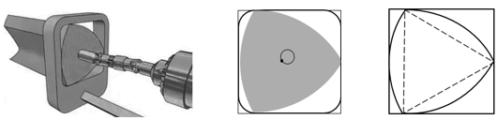
71. （2024·联考·陕西）莱洛三角形是以等边三角形三个顶点为圆心，边长为半径，在顶点的对边画弧所得的封闭图形，这种形状的钻头可钻出四角为圆弧的正方形的孔洞（如左下图所示）。现将某莱洛三角形钻头所钻孔洞近似为正方形，测得该正方形孔洞截面积为（如右下图所示），则该钻头的截面积为：
A. B． B.
C. D． D.

Slide 72
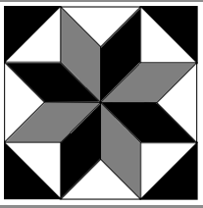
72. （2025·联考·陕西）一只蜘蛛爬到一块正方形瓷砖上，该瓷砖的花纹由8个全等的菱形和12个全等的等腰直角三角形构成（如下图所示），假设蜘蛛的停留位置是随机的，那么蜘蛛恰好停在白色区域的概率最接近下列哪个值？
A. 25% B. 30%
C. 35% D. 40%

Slide 73
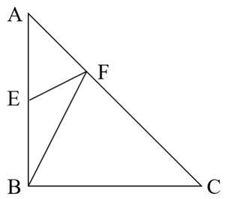
73. （2025·联考·陕西）在台风影响下，B、E两个受灾严重的村庄急需电力救援，村庄E位于AB中点处（如下图所示，ABC为等腰直角三角形），电力救援部门需要在长为6公里的AC路段上确定临时送电站F的位置，从点F分别搭建两条电路FE与FB，要求这两条电路长度之和最小，则临时送电站F的位置距离点A多少公里？
A. B．1.5 B.
C. 2 D. 3

Slide 74
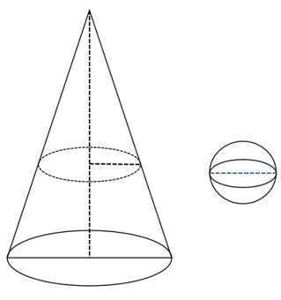
74. （2025·联考·陕西）某黄金首饰店的回收活动规则为：按当日金价的75%回收，回收后若置换店里的黄金首饰则不收取任何额外费用，若要将一个底面直径和高均为6cm的圆锥形实心黄金首饰回收，并置换为球形实心黄金首饰，将该圆锥形首饰分割成体积相等的两个部分，其截面半径与该球形首饰的直径相等（如下图所示）。那么圆锥形首饰可置换该款球形首饰的数量为：
A. 4 B. 6
C. 8 D. 9

Slide 75
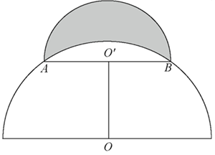
75. （2025·联考·陕西）为丰富儿童的暑假生活，某公园在半径为米的半圆形水池旁修建了一个弯月形儿童戏水池（如下图所示）。该弯月形戏水池可看作是由半径为20米的半圆和半径为米的半圆O的圆弧围成的阴影部分，圆心距为20米且垂直于直径AB，那么该戏水池的面积为多少平方米？
A. 400 B. 200
C. 800 D. 400

